Slide 1


ТЕМА:
«Мы выбираем здоровье!»
Проект по здоровьесбережению
Работников образования
первичной профсоюзной организации МАДОУ № 44
г. Нижнекамск

Slide 2
Охват вовлеченных в проект членов профсоюза - 83%
Учacтники пpoeктa: coтpyдники ДОУ
Место проведения: спортивный зал ДОУ, спортивная площадка ДОУ, бассейн и др.
Время проведения: вечерние время по будням, по выходным.
Пpoдoлжитeльнocть: дoлгocpoчный
Сpoки peaлизaции:
2018 – 2020 год

Slide 3
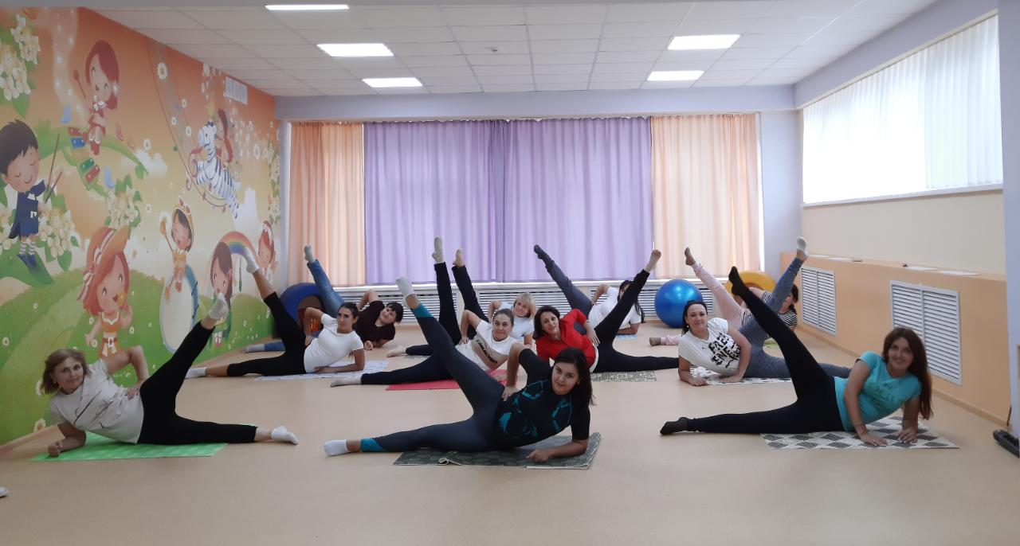
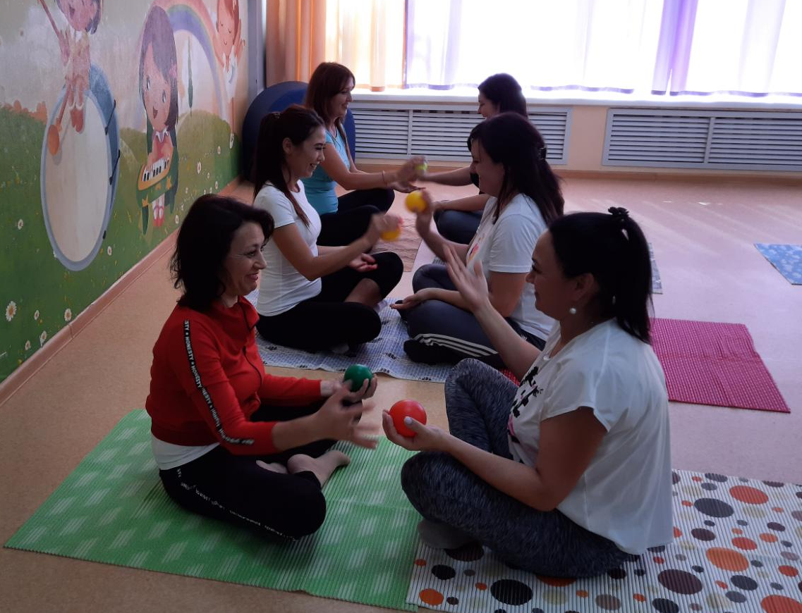
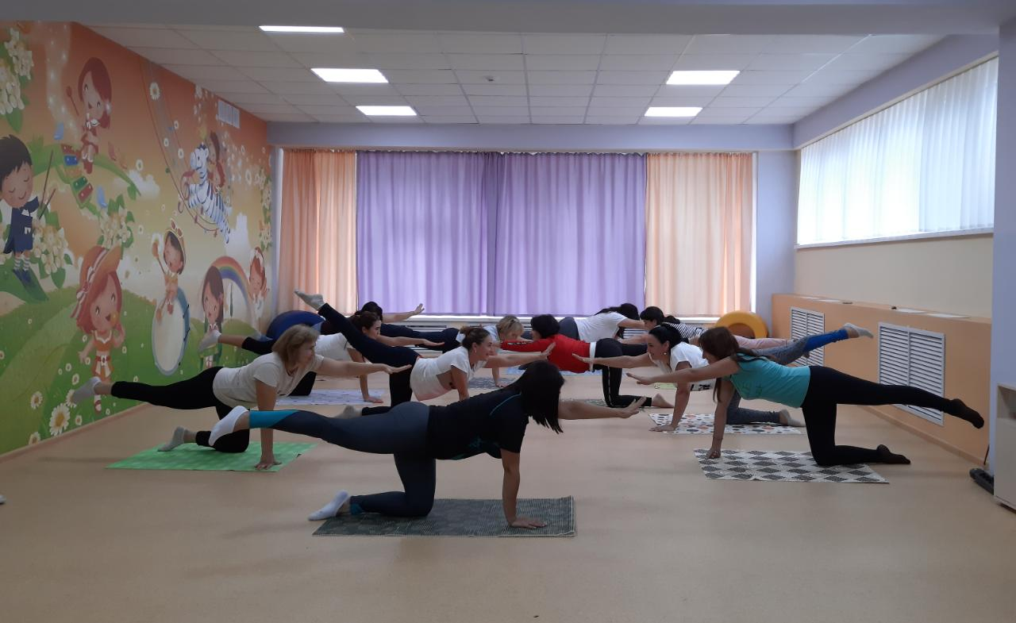
«Айробика»
«Нейрогимнастика»

Slide 4
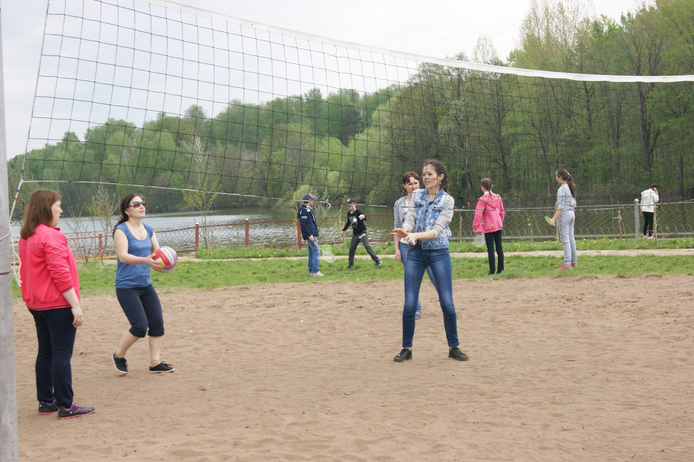
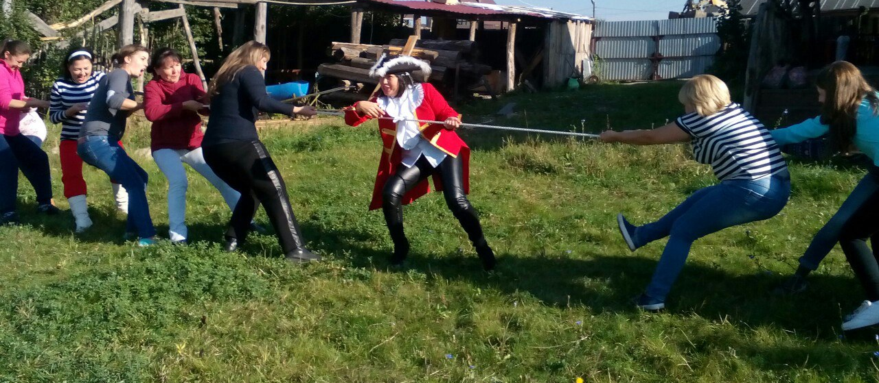
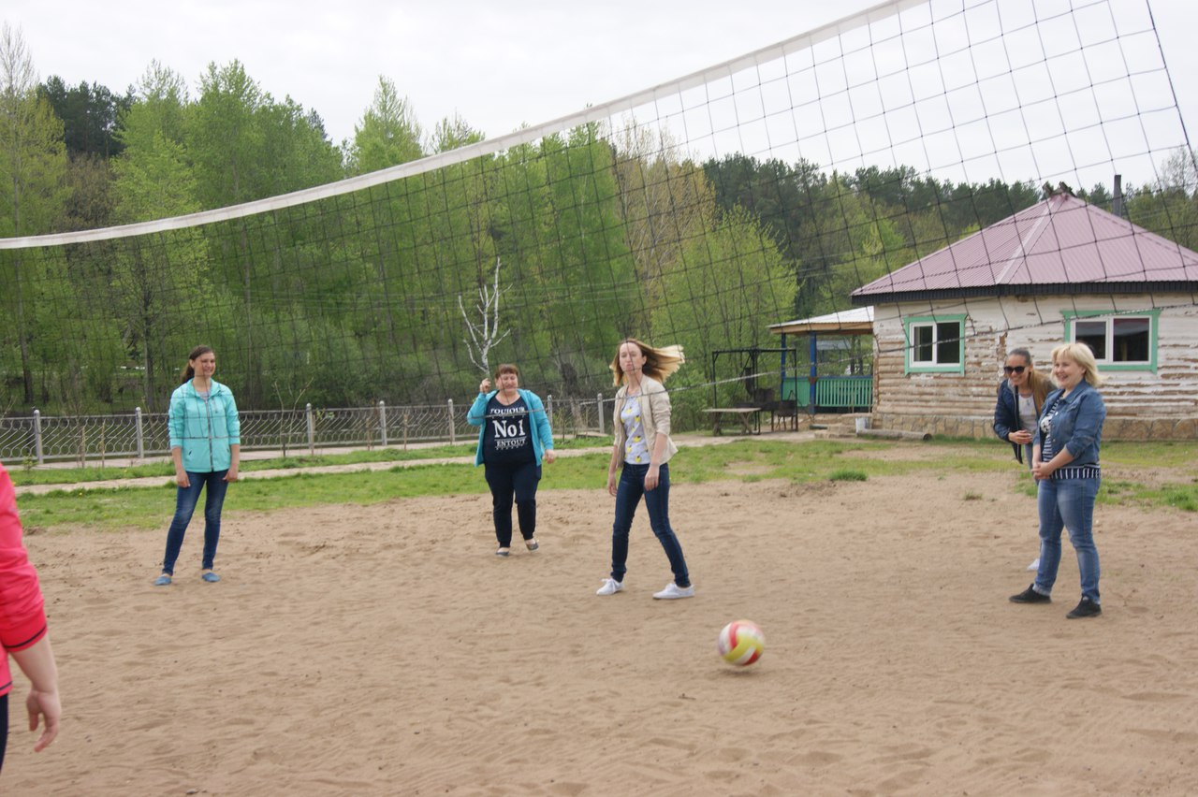
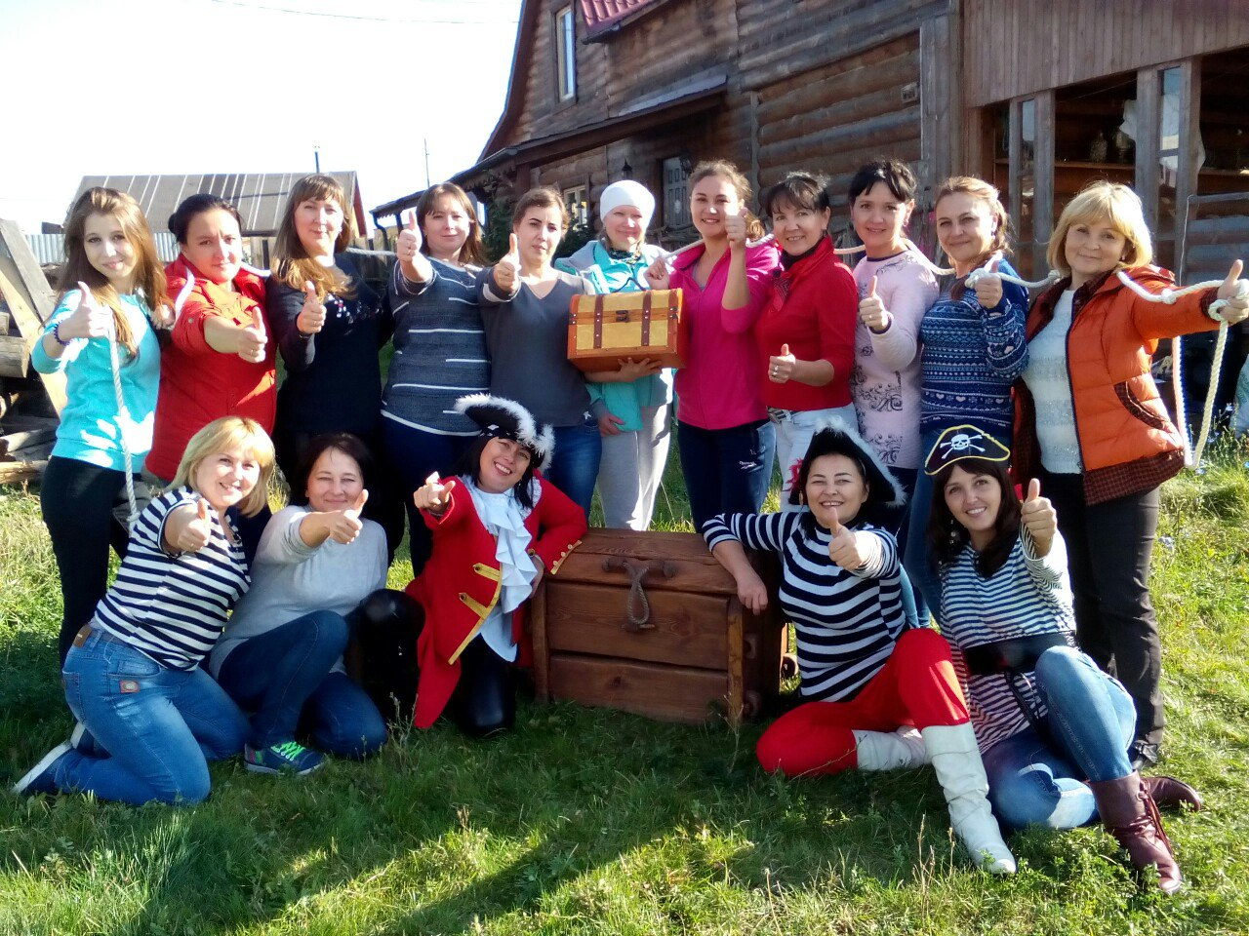
Соревнования по пляжному волейболу
Квест
«Пираты Камской реки»
Июнь 2019
Май 2018

Slide 5
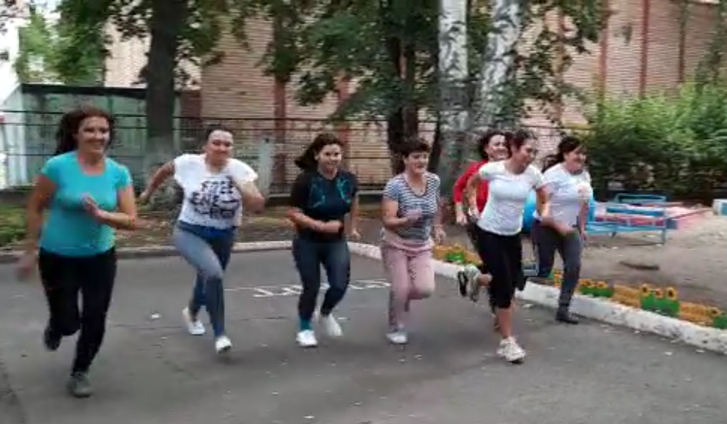
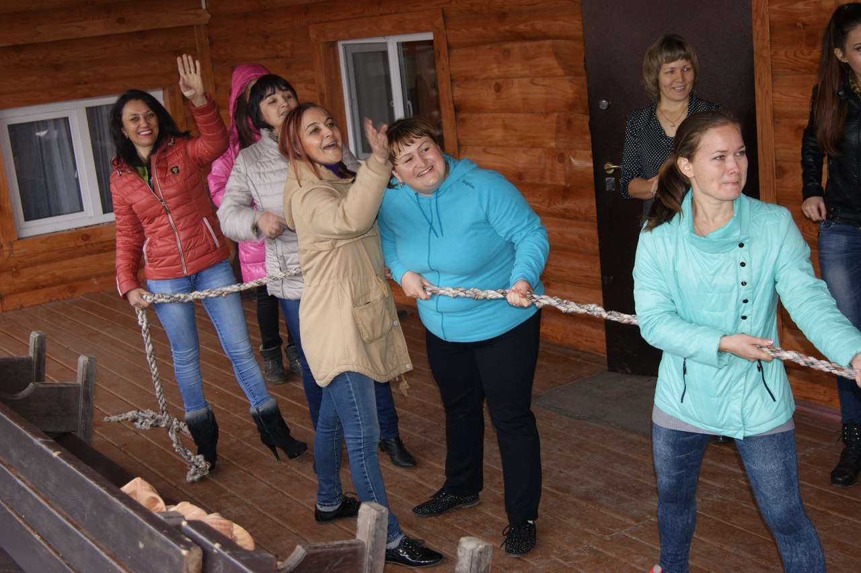
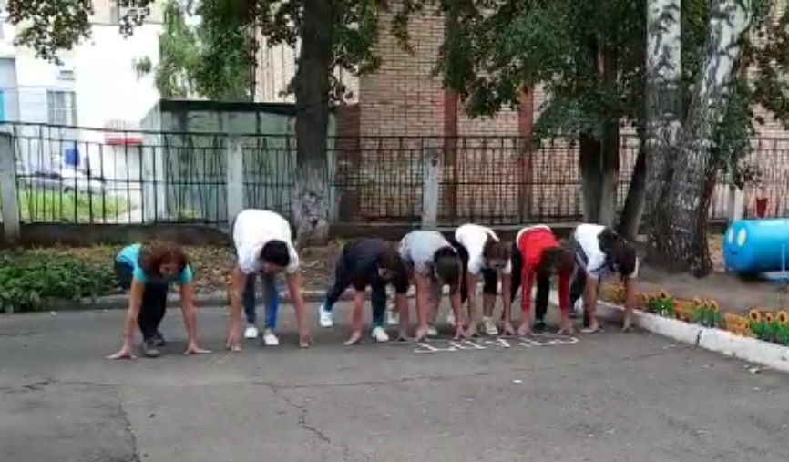
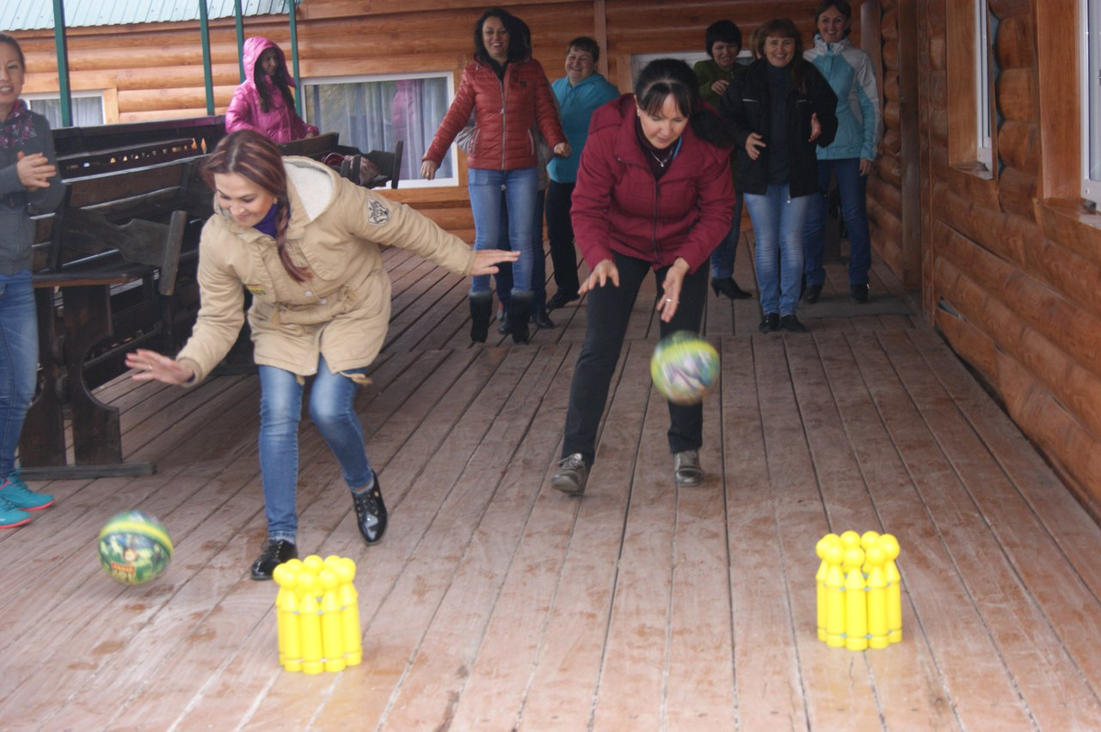
«День здоровья»
Спортивная игра
«Физкульт – привет!»
Сентябрь 2020
Октябрь 2018

Slide 6
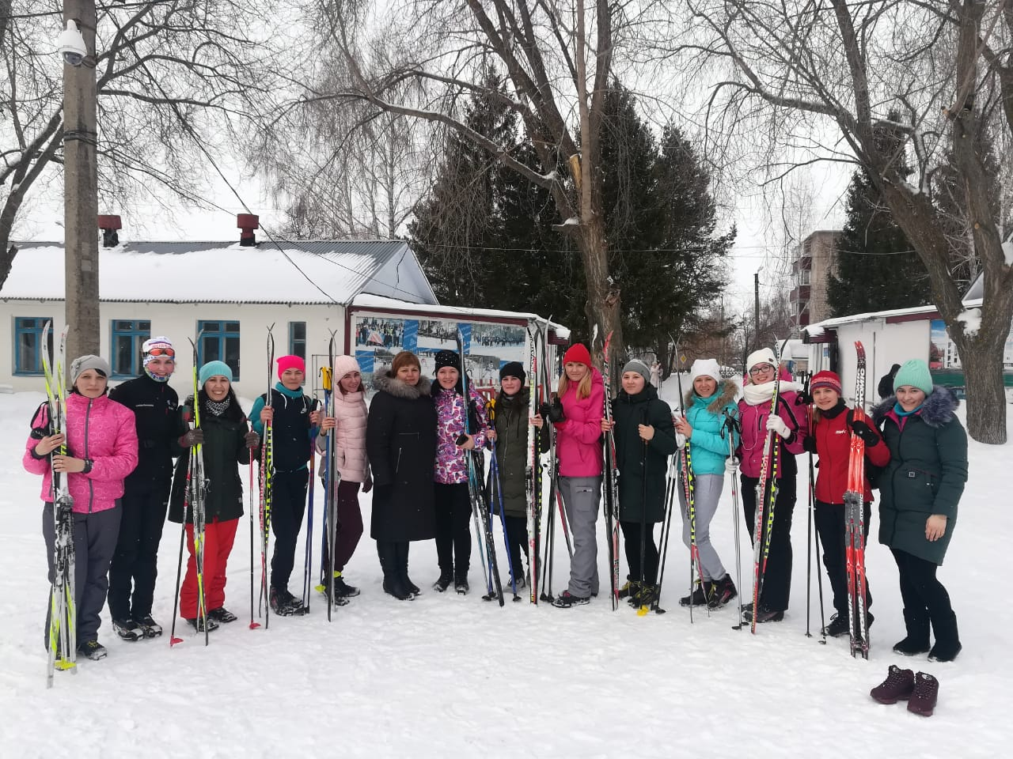
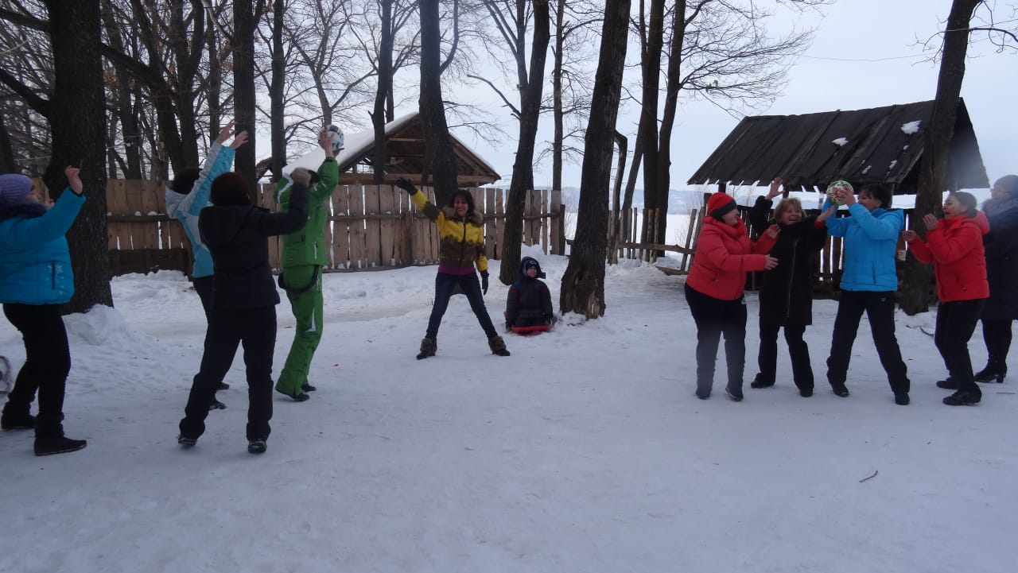
Зимняя лыжная прогулка для молодых специалистов города
«Зимние забавы»
Февраль 2019
Январь 2018

Slide 7
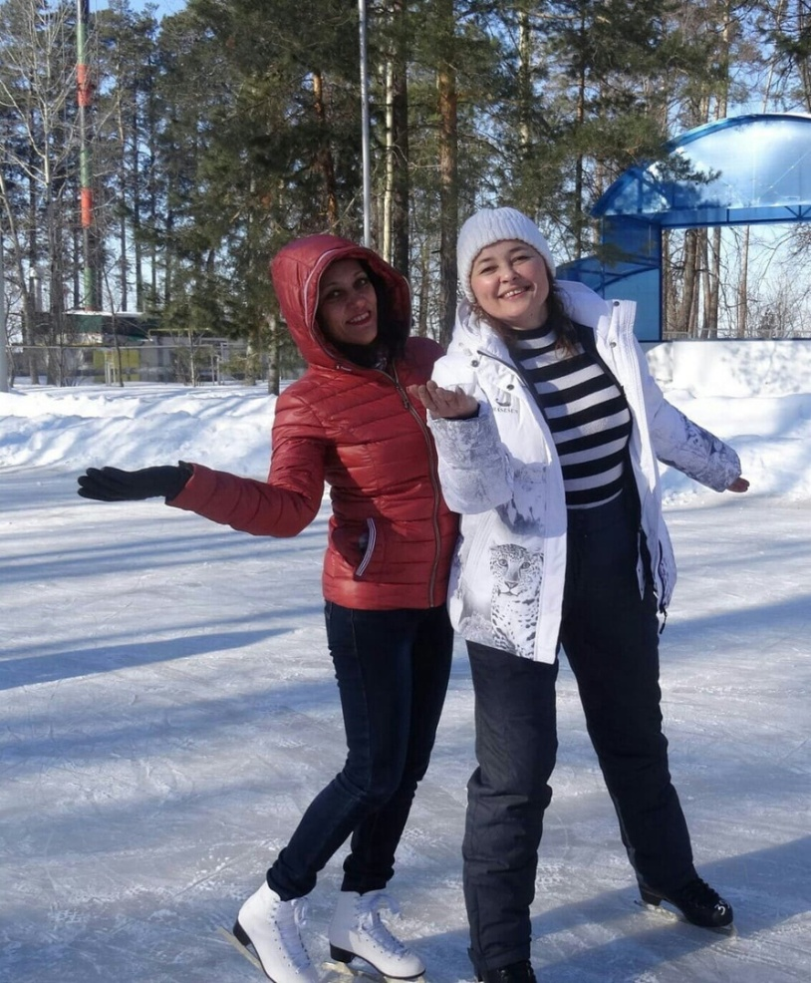
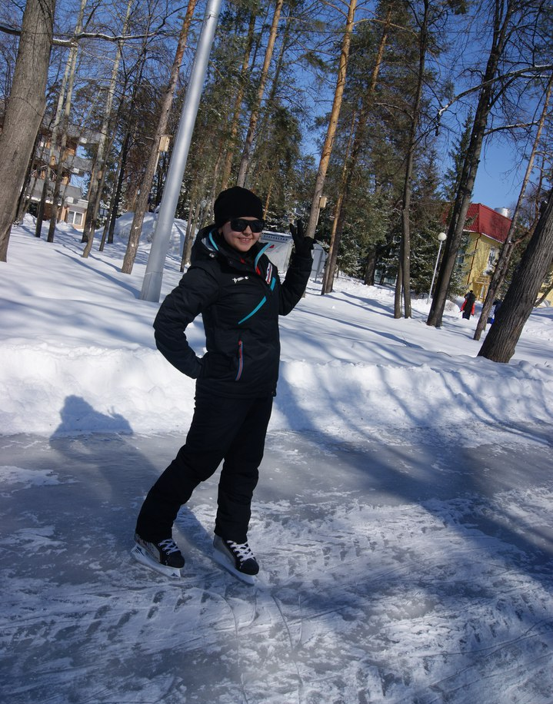
«Катание на коньках»
Март 2020

Slide 8
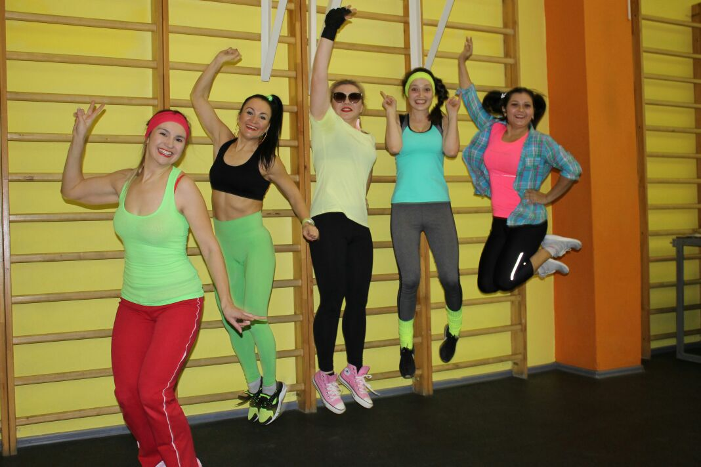
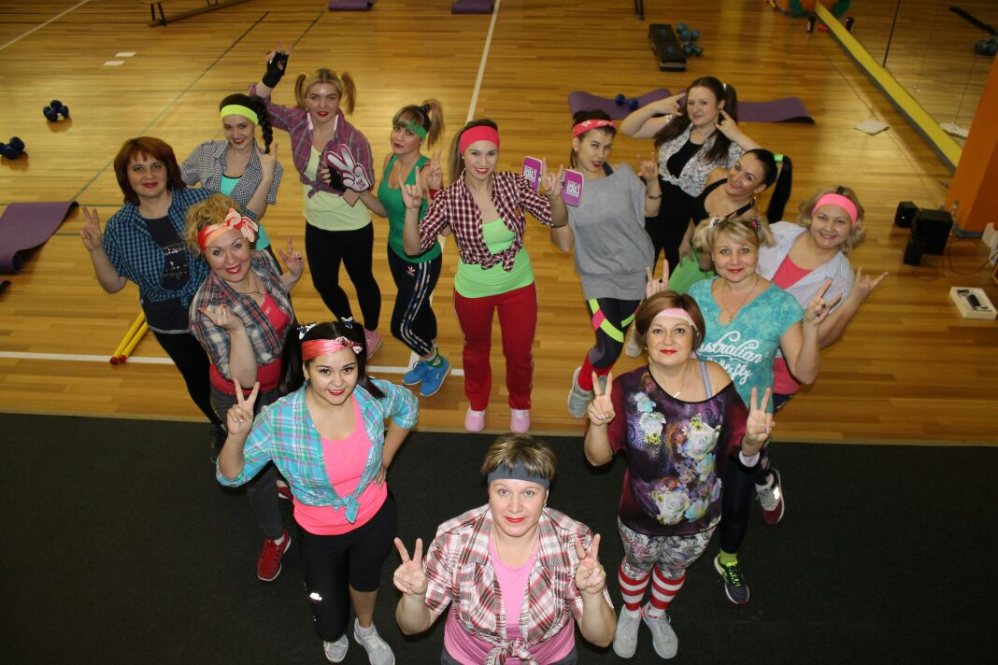
Клуб выходного дня
«Танцевальный бум»
Ноябрь 2019

Slide 9
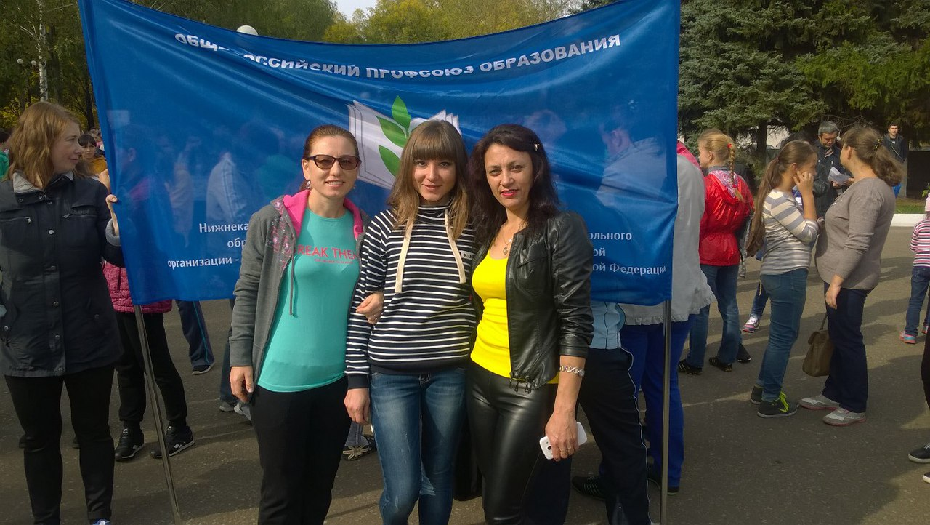
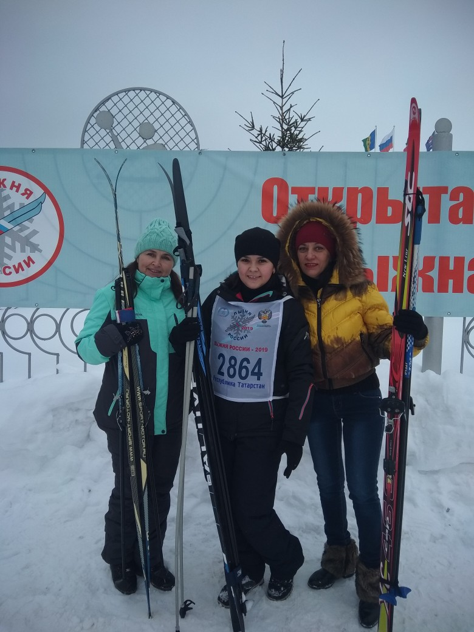
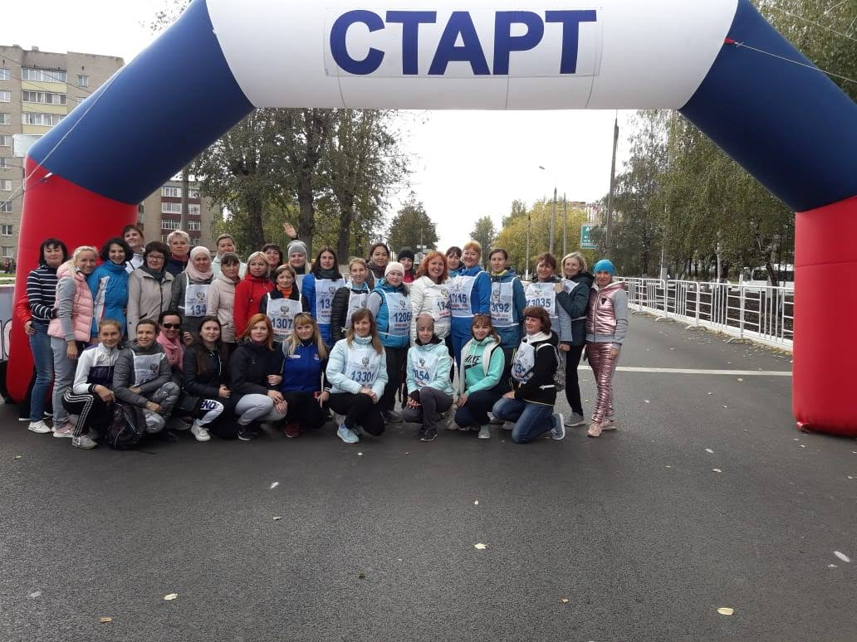
Ежегодное участие в забеге
«Кросс нации»
Ежегодное участие в массовом забеге «Лыжня России»
Сентябрь 2018
Сентябрь 2019
Январь 2020

Slide 10
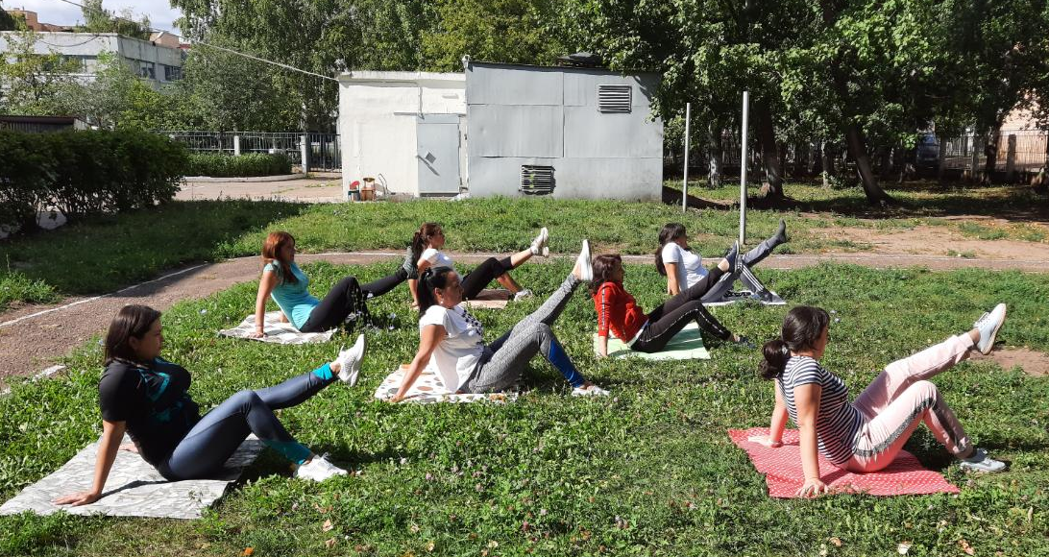
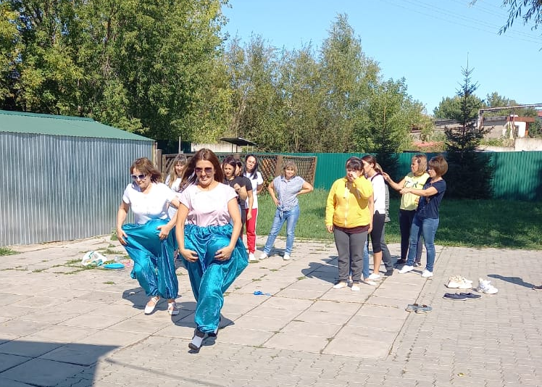
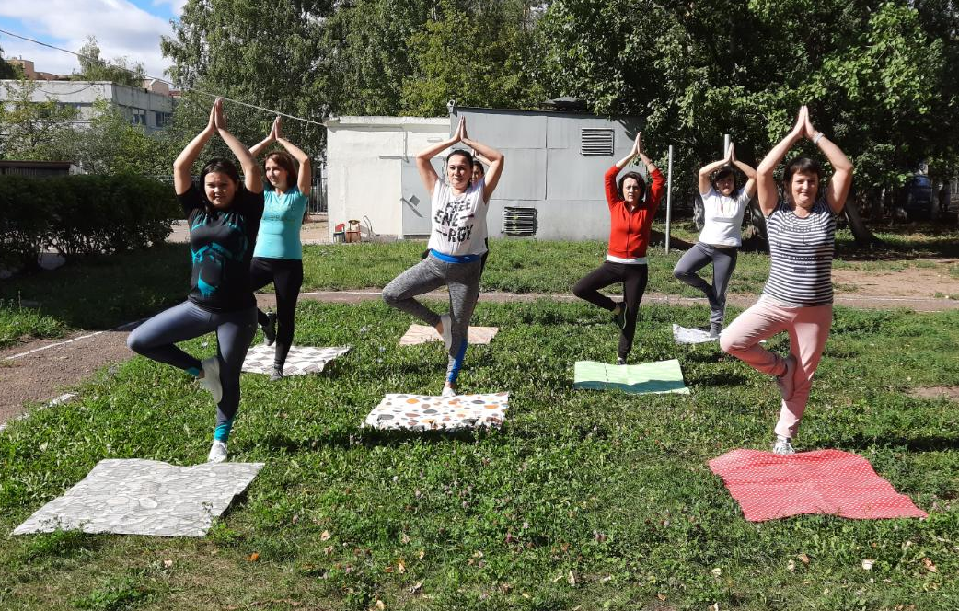
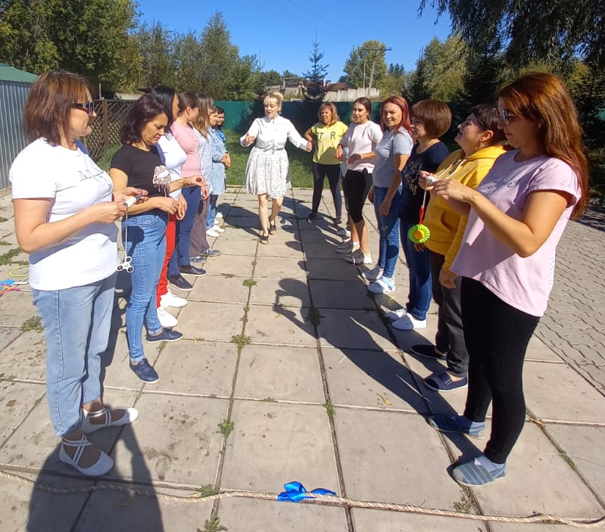
«Йога»
«Подвижные игры»
Сентябрь 2020
Сентябрь 2020

